Slide 1
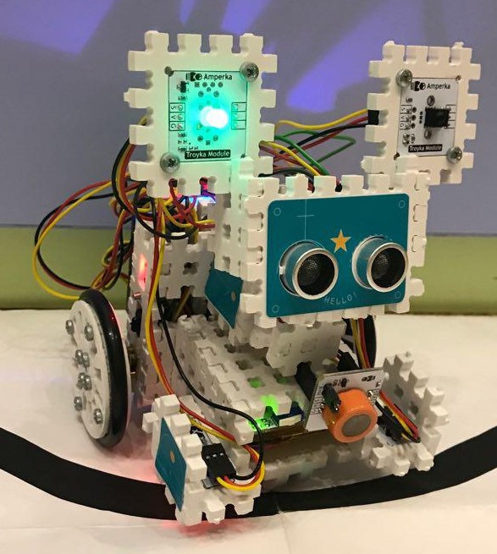
МАРСОХОД-АМС18
Аксенов Михаил
Гимназия №261 Кировского района
2В класс

Slide 2
Основные тезисы
Цель: создать полезный для науки прототип робота, отличающийся от базового функционала, описанного в инструкции.
Актуальность проекта обоснована большим количеством готовых решений, которые не требуют дополнительных конструкторских навыков и углубленных навыков программирования. Представленный прототип является полностью индивидуальным проектом команды, что позволяет его представлять не как «конструктор», а как предмет образовательный.
Технически данный проект является прототипом любого сверхсовременного и полнофункционального робота, ограниченный лишь собранными в корпусе модулями.

Slide 3
Общее описание
Плата управления: Iskra JS
Язык программирования: Java Script
Интерфейс программирования: Espruino WEB IDE
Примененные модули: датчики линии цифровые 2 шт, датчики линии аналоговые 2 шт, Troyka-модуль светодиод, Troyka-модуль ИК-приёмник, ультразвуковой дальномер, трёхпроводный и четырёхпроводные шлейфы, ИК-пульт, мотор-редуктор 2 шт, датчик паров спирта, плата управления, плата электропитания, плата расширения управления, плата расширения электропитания.

